Slide 1



Vedenkulutuksen etäluenta HSY:n alueella
Essi Karhunsaari, kehittämisinsinööri, HSY Vesihuollon asiakkuudet ja talous –yksikkö
Taloyhtiöiden energia- ja ilmastoilta 28.10.2026

Slide 2


Vedenkulutuksen etäluenta
Veden käyttömaksu (€/m³) peritään kiinteistön päävesimittarilla mitatun kulutuksen mukaan
  HSY omistaa verkostoonsa liittyneiden kiinteistöjen päävesimittarit
Päävesimittareina on pitkään käytetty perinteisiä vesimittareita, joiden lukema on pitänyt ilmoittaa HSY:lle vähintään kerran vuodessa
Syyskuussa 2026 alkaneen etäluentasiirtymän myötä HSY alkaa käyttämään etäluettavia vesimittareita, jotka automatisoivat vesimittarin lukemisen
Mikä on etäluettava vesimittari?
Etäluettava vesimittari mittaa kiinteistön vedenkulutusta ja lähettää kulutustiedot HSY:lle automaattisesti ja tietoturvallisesti tiedonsiirtoverkon kautta.
Etäluettavat mittarit ovat tuttuja esimerkiksi sähkönkulutuksen mittauksesta, jossa niitä on käytetty jo yli 10 vuotta. Etäluettavien vesimittareiden kehityksen myötä myös vesilaitokset, kuten HSY, ovat alkaneet siirtyä perinteisistä vesimittareista etäluettaviin.

Slide 3
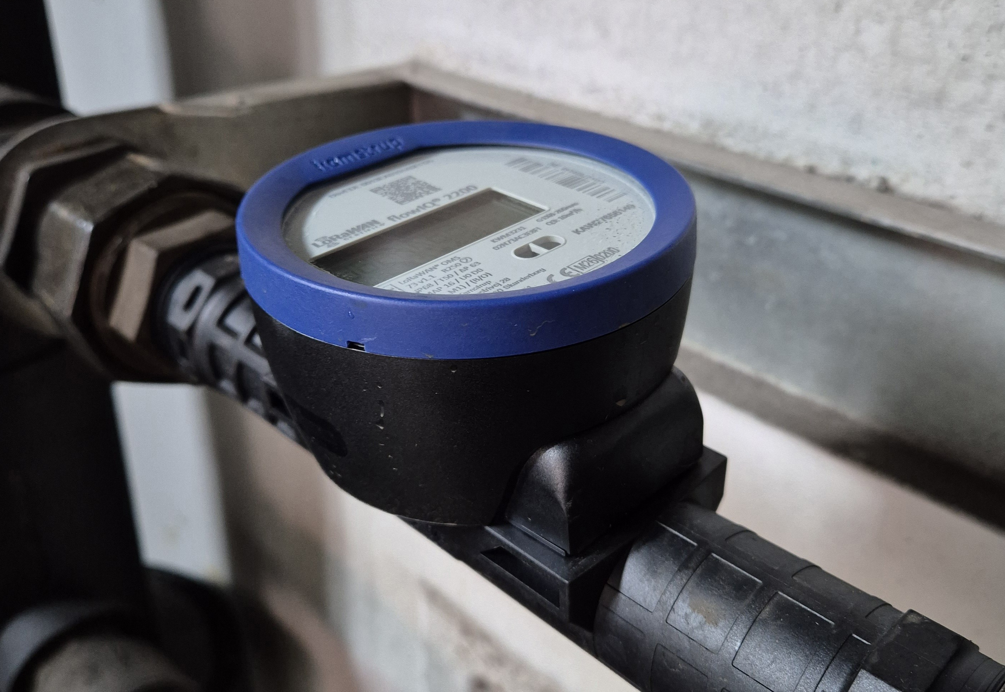
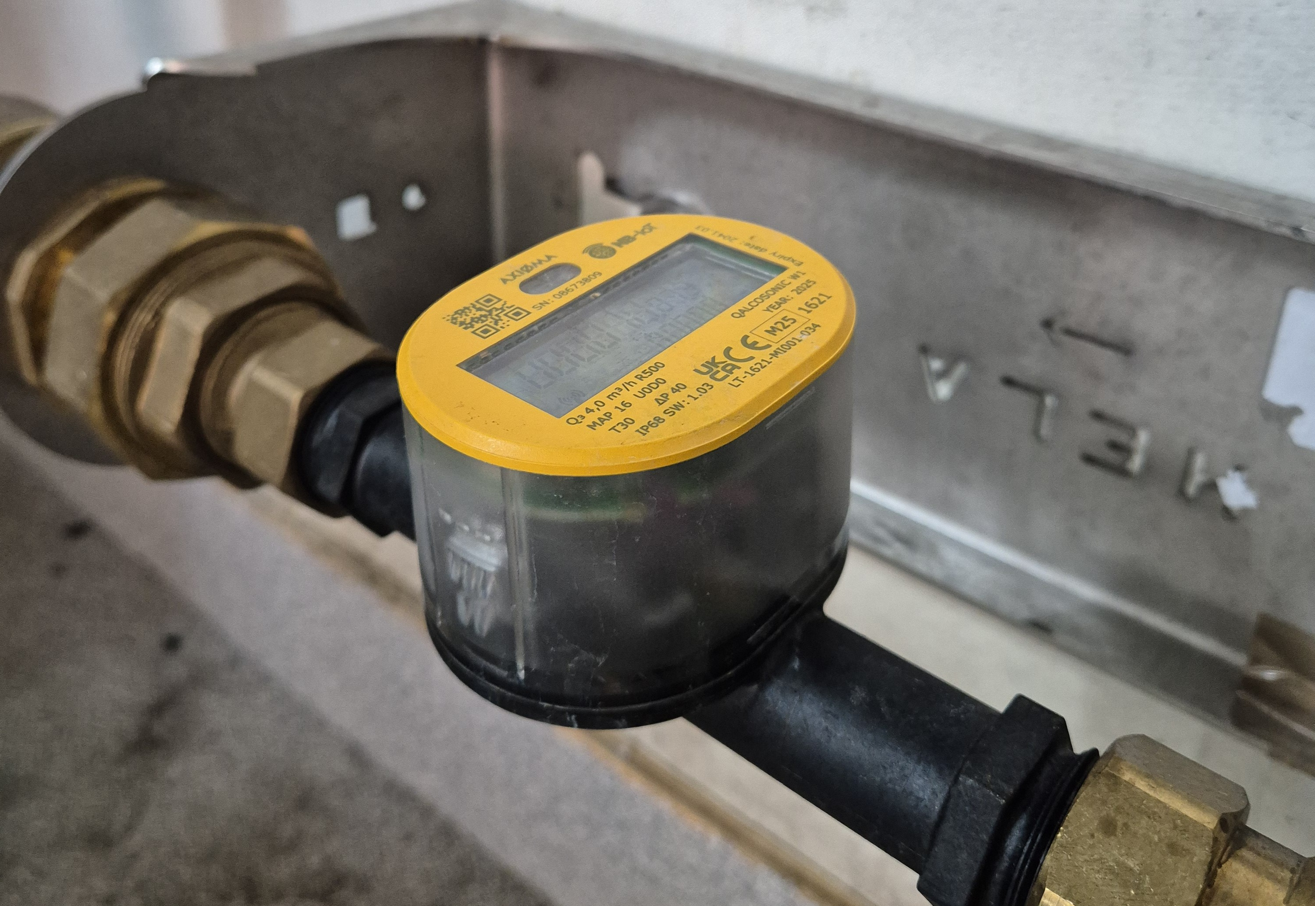
Mitä etäluenta tarkoittaa taloyhtiöille?
Vesimittarilukemia ei enää tarvitse ilmoittaa HSY:lle ellemme niitä erikseen poikkeustilanteessa pyydä
Arvio- ja tasauslaskut jäävät historiaan eli jatkossa saat kiinteistön toteutuneeseen vedenkulutukseen perustuvan vesilaskun
Voit seurata taloyhtiön vedenkulutusta aiempaa huomattavasti tarkemmalla tasolla OmaHSY:n kautta hsy.fi/omahsy, kun etäluettava vesimittari on asennettu
Notes:
Asunto-osakeyhtiöt ja yritysasiakkaat kirjautuvat OmaHSY:hyn Suomi.fi-valtuutuksella

Slide 4
OmaHSY-asiointipalvelun käyttö taloyhtiön edustajana
Miten kirjaudun OmaHSY:hyn taloyhtiön edustajana?
Kirjaudu OmaHSY:hyn omana itsenäsi, Suomi.fi-tunnistautuminen varmistaa henkilöllisyytesi
Taloyhtiön asioiden hoitamiseen tarvitset voimassa olevan Suomi.fi-valtuuden eli sähköisen valtakirjan toimia taloyhtiön puolesta
  Valtuuksia hallinnoidaan Digi- ja väestötietoviraston Suomi.fi-palvelussa, ei HSY:ssä
  OmaHSY:stä ohjataan Suomi.fi-palveluun pyytämään tai myöntämään valtuuksia
Mitä voit tehdä OmaHSY:ssä?
Päivittää yhteystietosi – laskut ja tiedotteet tulevat oikeaan osoitteeseen
Tarkastella vesi- ja jätelaskuja – kaikki laskut yhdessä paikassa, maksutiedot ja kopiot helposti saatavilla
Tarkistaa jäteastioiden tyhjennysrytmit – näet myös tulevat tyhjennykset
Ilmoittaa vesimittarilukeman
Seurata vedenkulutusta – graafinen näkymä kiinteistösi kulutuksesta
Kehittyy vesimittareiden etäluennan myötä

Slide 5
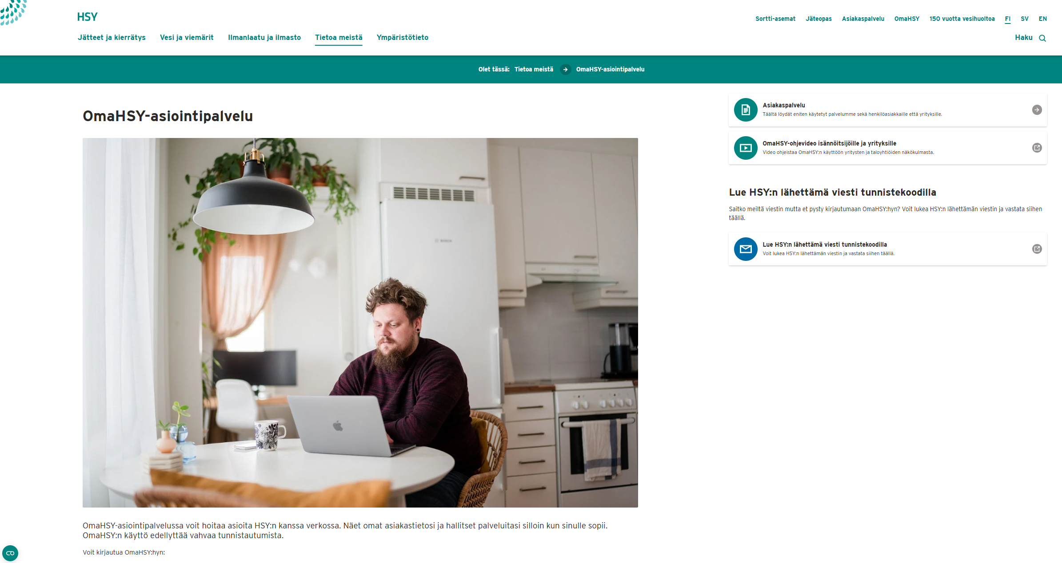
Ohjevideo taloyhtiön OmaHSY-kirjautumiseen
Lisätietoa hsy.fi/omahsy

Slide 6
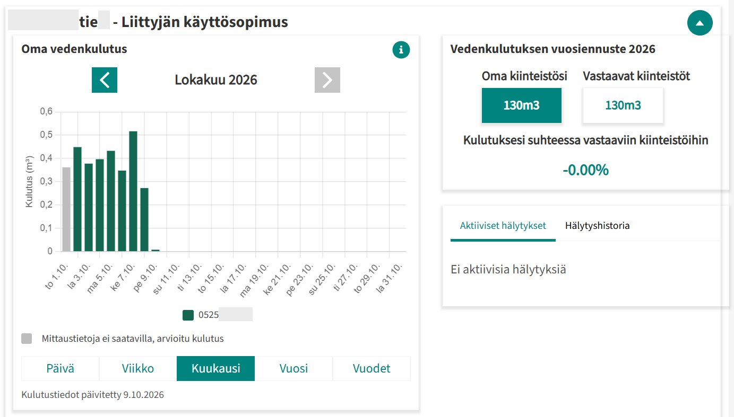
Vedenkulutuksen seuranta OmaHSY:ssä
Voit verrata kiinteistösi vuosikulutusarviota muihin vastaaviin kiinteistöihin
Voit tarkastella vedenkulutusta jopa tunnin tarkkuudella tai vertailla vuosikulutuksia
Voit seurata vesimittarin lähettämiä hälytyksiä:
Jäätymisriski
Poikkeavan suuri kulutus
Jatkuva kulutus
Myöhemmin on tulossa mahdolliseksi tilata hälytykset tekstiviesti- tai sähköposti-ilmoituksina

Slide 7

Muita tapoja seurata taloyhtiön vedenkulutusta
Oma kiinteistövesimittari HSY:n päävesimittarin jälkeen
Omaan mittariin voit valita tarpeisiisi parhaiten sopivan automaattisen luentaratkaisun.
Etäluettavien vesimittareiden impulssiluennat (rajoitettu saatavuus)
Osaan HSY:n etäluettavista vesimittareista voi tilata impulssimoduulin, joka mahdollistaa impulssiluvun kiinteistön seurantajärjestelmään.
Etäluentadatan rajapintapalvelu (tulossa 2027)
Kehitämme yritysasiakkaillemme palvelua, joka mahdollistaa etäluentadatan automaattisen siirron API-rajapinnan kautta kiinteistön seurantajärjestelmään.

Slide 8
Etäluentasiirtymän aikataulu
2026-2028 etäluettavien vesimittareiden vaihdot suurimmille vedenkuluttajille, kuten kerros- ja rivitaloille
2028-2031 etäluettavien vesimittareiden vaihdot pienimmille vedenkuluttajille, kuten omakoti- ja paritaloille
88 % vedenkulutuksesta
55 000 vesimittaria
30 000 vesimittaria
12 % vedenkulutuksesta
Tarkemmat lähikuukausien asennusalueet päivittyvät nettisivuillemme hsy.fi/etaluenta
Notes:
Uudisrakennuksiin etäluettavia vesimittareita asennetaan syksystä 2026 alkaen riippumatta kiinteistön tyypistä ja vedenkulutuksesta.

Slide 9
Valmistautuminen vesimittarin vaihtoon
Taloyhtiön edustaja varmistaa hyvissä ajoin vesimittarin molemmin puolin olevien sulkujen toimivuuden ja yhteystietojen ajantasaisuuden OmaHSY:ssä
HSY ottaa yhteyttä mittarinvaihdon tullessa ajankohtaiseksi
Mittarinvaihdon lähestyessä taloyhtiön edustaja huolehtii, että vesimittaritilassa on riittävästi työskentelytilaa ja että HSY:n asentaja pääsee sovittuna aikana vesimittaritilaan sisään
Lisätietoa hsy.fi/etaluenta
Notes:
Kiinteistön päävesimittarin omistaa HSY, mutta vesimittarin ympärillä olevat sulut, yksisuuntaventtiili, tonttivesijohto sekä vesimittaritila ovat asiakkaan vastuulla. Kiinteistön vesimittari tulee olla sijoitettuna paikkaan, joka noudattaa vesimittaritilaa koskevia määräyksiä ja ohjeita. (hsy.fi/vesimittaritila)

Slide 10
Etäluettavan vesimittarin asennuksen jälkeen
Taloyhtiön edustaja tarkkailee vesimittaria asennuksen jälkeen, mahdollisesti vuotavasta vesimittarista ilmoitetaan HSY:n vesihuollon 24 h vikapäivystykseen (09 1561 3000)
Mittarin päälle tai eteen ei tule asentaa tai sijoittaa mitään, jotta mittarin tiedonsiirto ei vaarannu – toimiva tiedonsiirto on edellytys etäluennan onnistumiselle
Voit lopettaa vesimittarilukemien ilmoittamisen HSY:lle – automaattinen laskutus käynnistyy ja vedenkulutuksen aiempaa tarkempi seuranta tulee mahdolliseksi
Lisätietoa hsy.fi/etaluenta

Slide 11

Kiitos
Nähdään minimessuilla!

